Slide 1




Final Project Presentation
Nomor Kelompok: 5
Nama Mentor: Diajeng Ciptaning Ayu
Nama:
Arnold Julian
Kayliev Nabil Auza
Machine Learning Class
Program Studi Independen Bersertifikat
Zenius Bersama Kampus Merdeka

Slide 2
Petunjuk
Latar Belakang
Waktu presentasi adalah 5 menit (tentatif, tergantung dari banyaknya kelompok yang mendaftarkan diri)
Waktu tanya jawab adalah 5 menit
Silakan menambahkan gambar/visualisasi pada slide presentasi
Upayakan agar tetap dalam format poin-poin (ingat, ini presentasi, bukan esai)
Jangan masukkan code ke dalam slide presentasi (tidak usah memasukan screenshot jupyter notebook)
© 2022 Program Studi Independen Bersertifikat Zenius Bersama Kampus Merdeka

Slide 3

Latar Belakang
Explorasi Data dan Visualisasi
Modelling
Kesimpulan
Daftar Isi
© 2022 Program Studi Independen Bersertifikat Zenius Bersama Kampus Merdeka
Notes:
Section list

Slide 4


Latar Belakang
PUT THE TOPIC HERE AS OVERHEAD
Pendahuluan
© 2022 Program Studi Independen Bersertifikat Zenius Bersama Kampus Merdeka
Notes:
Stopper or section title

Slide 5
Latar Belakang Project
Latar Belakang
Sumber Data: https://www.kaggle.com/datasets/iabhishekofficial/mobile-price-classification
Problem: Classification
Tujuan:
Memprediksi pengaruh harga smartphone terhadap spesifikasi
Mencari tahu model algoritma untuk menentukan akurasi terhadap harga smartphone
Menganalisis Range penjualan dari harga smartphone
© 2022 Program Studi Independen Bersertifikat Zenius Bersama Kampus Merdeka

Slide 6
Explorasi Data dan Visualisasi
PUT THE TOPIC HERE AS OVERHEAD
Explorasi Data dan Visualisasi
© 2022 Program Studi Independen Bersertifikat Zenius Bersama Kampus Merdeka
Notes:
Stopper or section title

Slide 7

Business Understanding
EDA and Visualization
Smartphone sudah menjadi bagian penting dalam hidup, selain sebagai alat komunikasi bisa juga membantu kegiatan sehari hari seperti mengatur jadwal kegiatan, mencari informasi, atau sebagai media hiburan
Harga smartphone juga dipengaruhi oleh spesifikasinya, semakin bagus spesifikasi smartphone maka akan semakin mahal harga smartphone
© 2022 Program Studi Independen Bersertifikat Zenius Bersama Kampus Merdeka

Slide 8
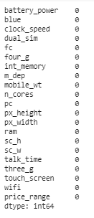
Data Cleansing
EDA and Visualization
Data tersebut tidak perlu dibersihkan karena dari awal data sudah bersih, sehingga tidak ada baris atau kolom yang missing/null
© 2022 Program Studi Independen Bersertifikat Zenius Bersama Kampus Merdeka

Slide 9
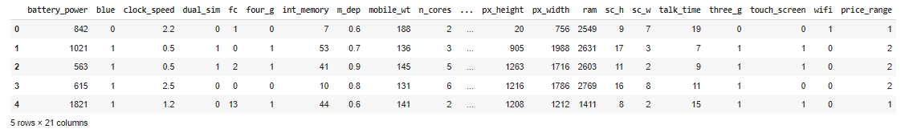
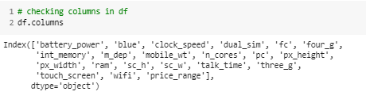

Exploratory Data Analysis
EDA and Visualization
© 2022 Program Studi Independen Bersertifikat Zenius Bersama Kampus Merdeka

Slide 10
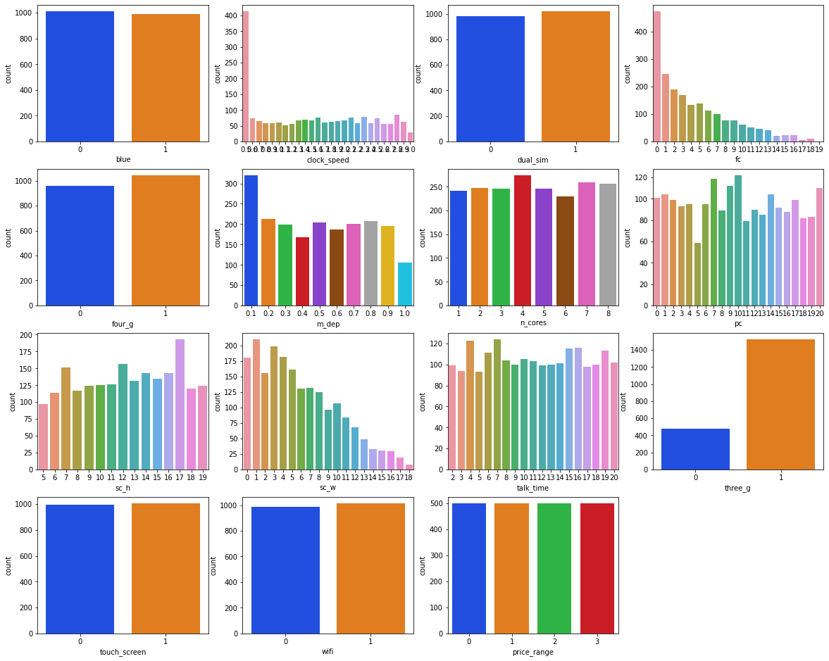
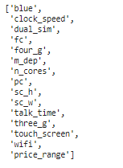
Exploratory Data Analysis
EDA and Visualization
Categorical Features
© 2022 Program Studi Independen Bersertifikat Zenius Bersama Kampus Merdeka

Slide 11
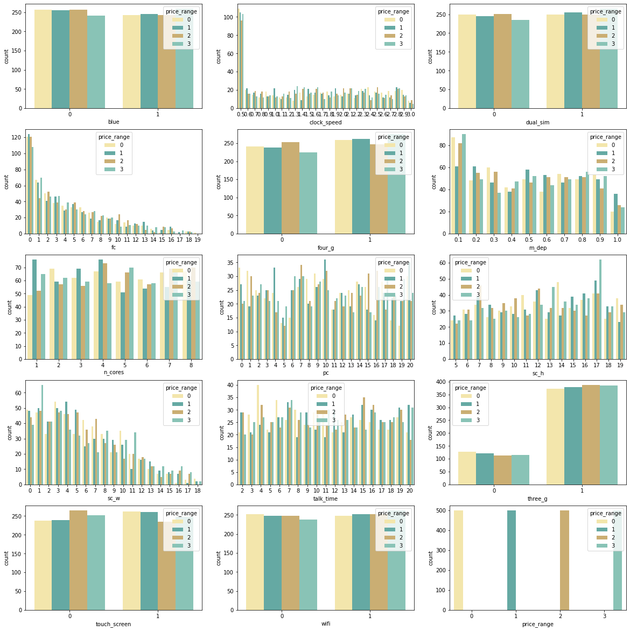
Exploratory Data Analysis
EDA and Visualization
Categorical Features
© 2022 Program Studi Independen Bersertifikat Zenius Bersama Kampus Merdeka

Slide 12
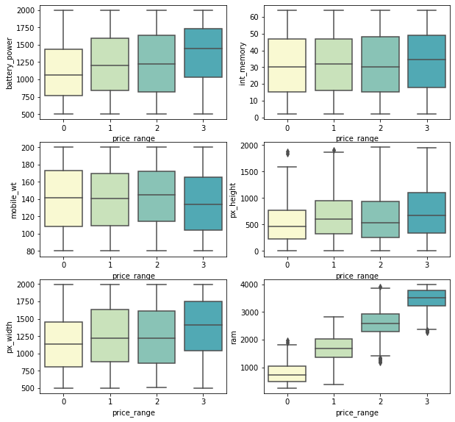
Exploratory Data Analysis
EDA and Visualization
Numerical Features using Boxplot
© 2022 Program Studi Independen Bersertifikat Zenius Bersama Kampus Merdeka

Slide 13
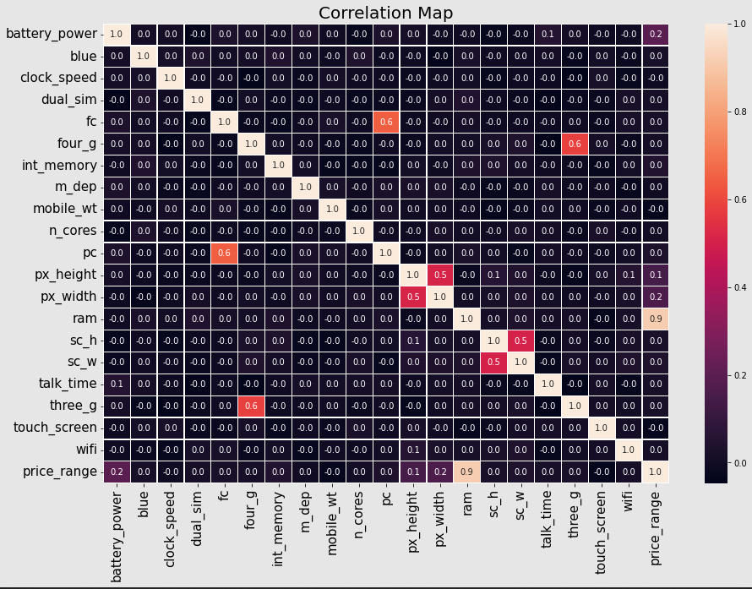
Exploratory Data Analysis
EDA and Visualization
Heatmap
© 2022 Program Studi Independen Bersertifikat Zenius Bersama Kampus Merdeka

Slide 14
Modelling
PUT THE TOPIC HERE AS OVERHEAD
Modelling
© 2022 Program Studi Independen Bersertifikat Zenius Bersama Kampus Merdeka
Notes:
Stopper or section title

Slide 15
Preparation
Modelling
Membuat Variable x dan y dimana x = semua kolom kecuali price range dan y = price range
Membagi variabel x dan y menjadi 4 ( x train, x test, y train, y test)
Mengecek variabel dari x dan y
© 2022 Program Studi Independen Bersertifikat Zenius Bersama Kampus Merdeka

Slide 16
Logistic Regression Model
Modelling
Membuat variabel lr sebagai logistic regression
Melakukan fit untuk variabel x train dan y train
Melakukan tes pada model dan didapatkan hasil 0.6283
© 2022 Program Studi Independen Bersertifikat Zenius Bersama Kampus Merdeka

Slide 17
Decision Tree Model
Modelling
Membuat variabel dtree untuk decision tree classifier
Melakukan fit untuk variabel x train dan y train
Melakukan tes pada model dan didapatkan hasil 0.8433
© 2022 Program Studi Independen Bersertifikat Zenius Bersama Kampus Merdeka

Slide 18
Random Forest Model
Modelling
Membuat variabel rfc sebagai Random Forest Classifier
Melakukan fit untuk variabel x train dan y train
Melakukan tes pada model dan didapatkan hasil 0.8716
© 2022 Program Studi Independen Bersertifikat Zenius Bersama Kampus Merdeka

Slide 19



Evaluation
Modelling
Accuracy Score
Precision Score
Recall Score
Dari ketiga model dapat disimpulkan bahwa akurasi untuk random forest paling tinggi yaitu 0.87
© 2022 Program Studi Independen Bersertifikat Zenius Bersama Kampus Merdeka

Slide 20
Conclusion
PUT THE TOPIC HERE AS OVERHEAD
Conclusion
© 2022 Program Studi Independen Bersertifikat Zenius Bersama Kampus Merdeka
Notes:
Stopper or section title

Slide 21
Kesimpulan
Modelling
Dari Analisis tersebut, dapat disimpulkan bahwa ketika kita ingin membeli suatu smartphone, hal yang perlu kita lihat yaitu ram nya
Tapi kita juga perlu melihat aspek dari baterai dan juga pixel kamera dari visualisasi hetmap masih ada korelasi dengan price range
© 2022 Program Studi Independen Bersertifikat Zenius Bersama Kampus Merdeka

Slide 22

Terima kasih!
Ada pertanyaan?

